Slide 1
金融工程 第8章
Meton期权模型及外汇期权、期货期权

Slide 2
8.1 Merton期权模型
B-S模型并未考虑标的资产支付现金股息。Merton将B-S模型推广到支付现金股息下的期权定价模型——Merton模型。
模型假设：
  B-S模型的8个假设
  标的资产在期权的有效期内连续支付股息，q是每单位时间Δt 的股息率。

Slide 3
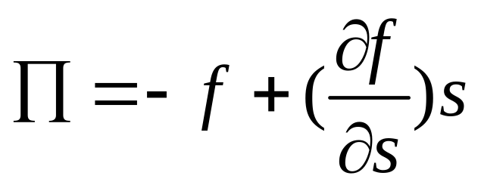
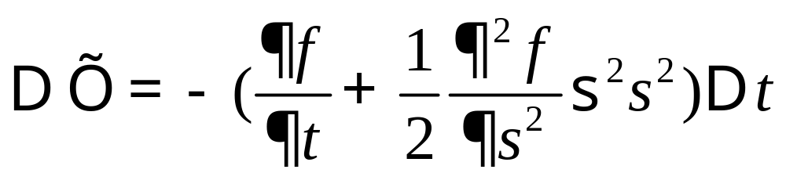
在离散的情形下，模型构建无风险组合
组合价值的变动可以表示为

Slide 4
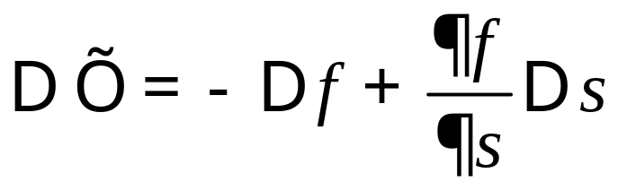
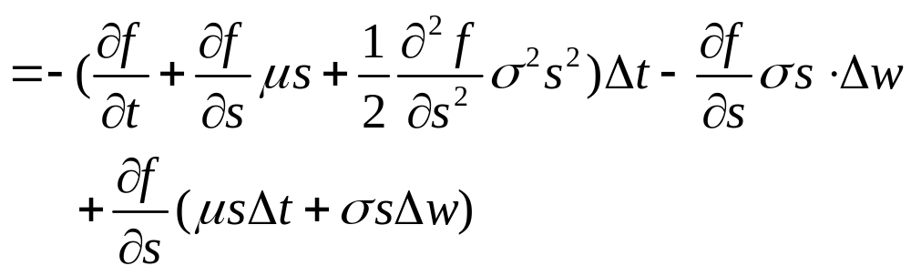
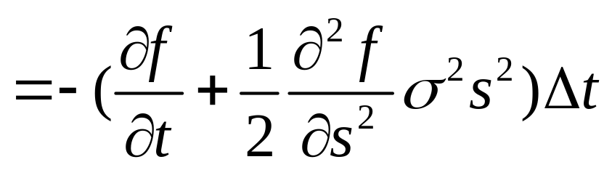

Slide 5
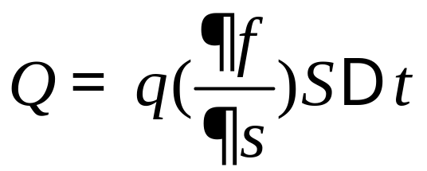
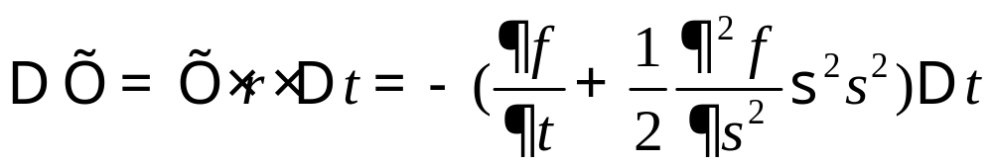
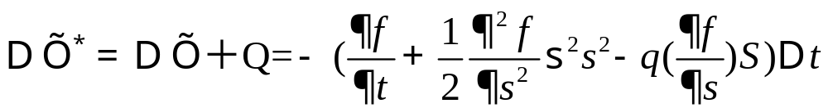
现在由于有了股息，则在Δt的时间内组合的价值变动包括两项：
1、股息：
2、资本利得
这样组合总价值的变化为

Slide 6
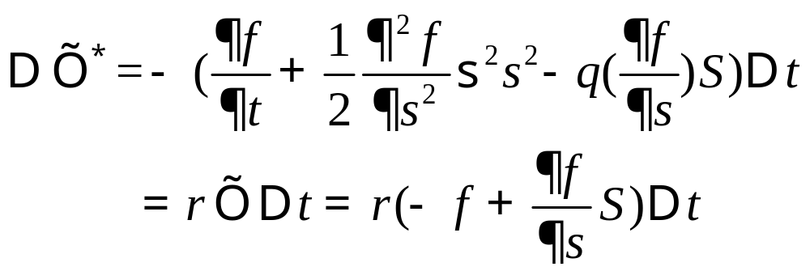
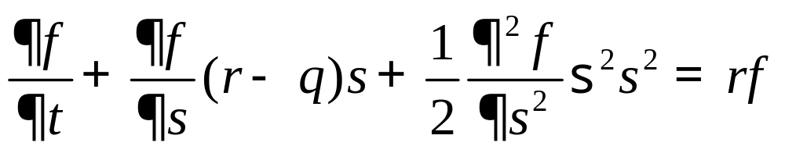
由于该组合是无风险的，根据无套利原则
这样，具有股息收益的股票期权的偏微分方程为

Slide 7
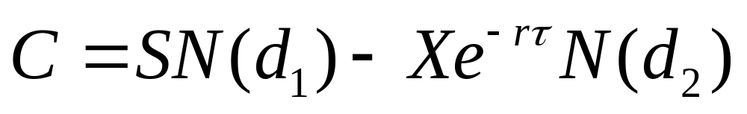
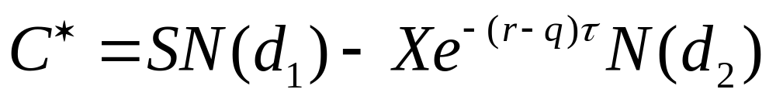
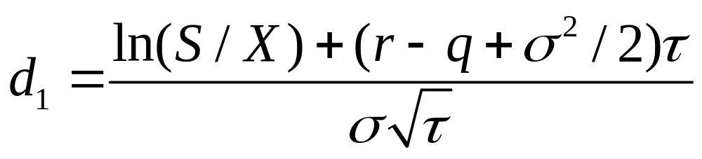
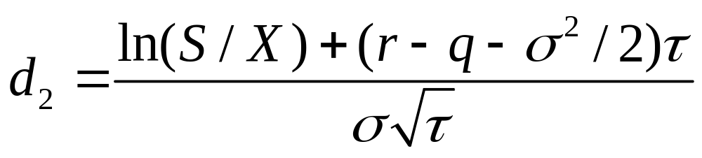
只要将B-S模型中的r以r-q代替，就得到具有股息的期权公式
同样

Slide 8
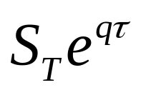
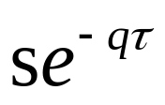
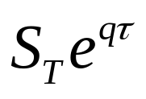

若以S和S_{T}分别代表在无股息支付下的现在股价和到期日股价。
若有股息，则到期日含权的股价是
于是，现在不含权股价为
t
T
S

Slide 9
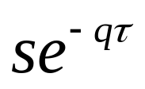
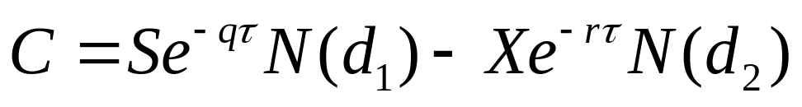
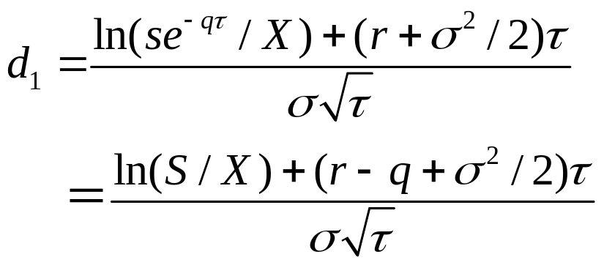
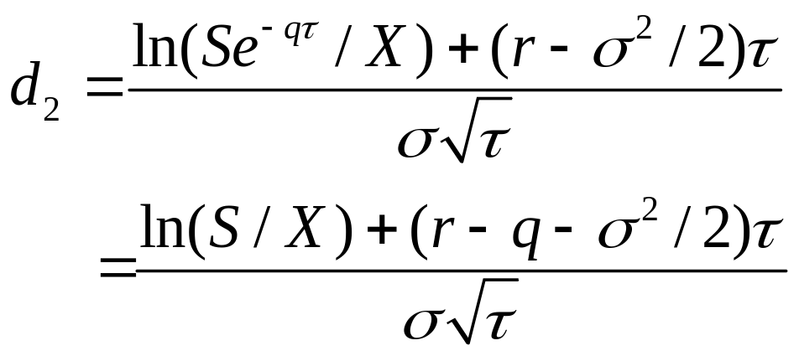
Merton模型
将S改为
Merton模型得到的结果是一样的。

Slide 10
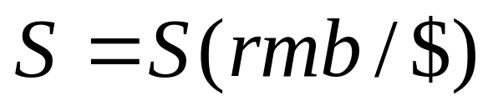
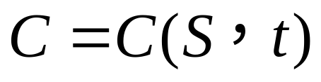
8.2 外汇期权模型
1983，Garman和Kohlhagen推导出来，该模型也可以由Merton模型的转换求得，假设
汇率
设定欧式外汇买权，行权时卖方付出S单位的RMB收到1单位的$（美元是买权的标的物）。
看涨期权的卖方则要准备美元让买方行权，注意美元此期间有利息收益。

Slide 11
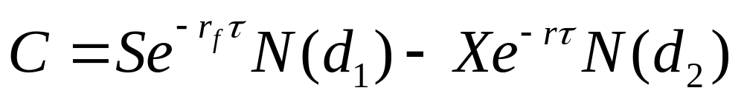
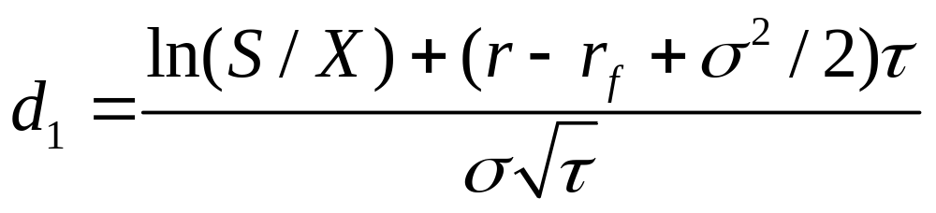
若美元支付连续利率r_{f}，即相当于股票连续支付现金股息。因此，在Merton模型内，只要将股息率q改为r_{f}，将股价S改为汇率的定义，即
这里，r为本币利率。

Slide 12
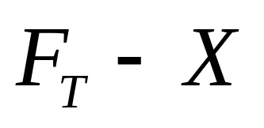
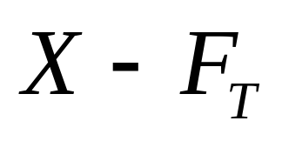
8.3 欧式期货期权的定价模型
期货期权的标的是期货。期权买权允许持有人在买权到期时买进期货，获得交割额为
卖权的交割金额为

Slide 13


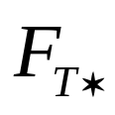
购买买权
行权获得期货
期货到期
t
T
T*
注意：这里F_{T}是期权到期时刻T的期货价格，并不是期货到期的价格。

Slide 14
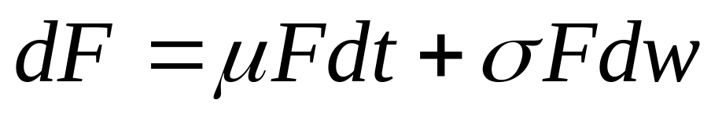
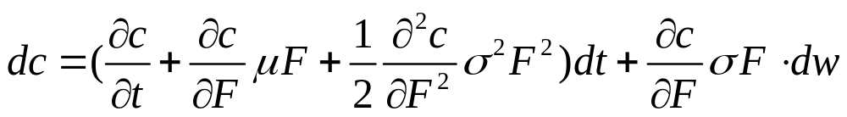
期货期权的定价
令期货价格F的随机过程为ITO过程
期货买权价值C(F,t)的随机过程由ITO引理表示为

Slide 15
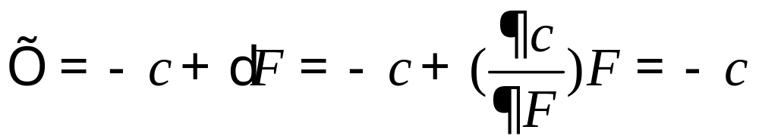
构造无风险组合
因为在期初买进期货并不支付任何成本！
在时间变动dt下，组合的价值的变化包括两个部分：买权价值变动、持有期货的价值变化

Slide 16
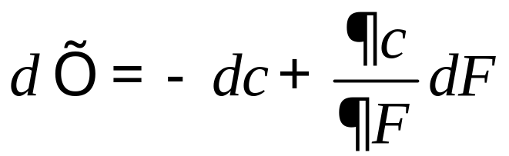
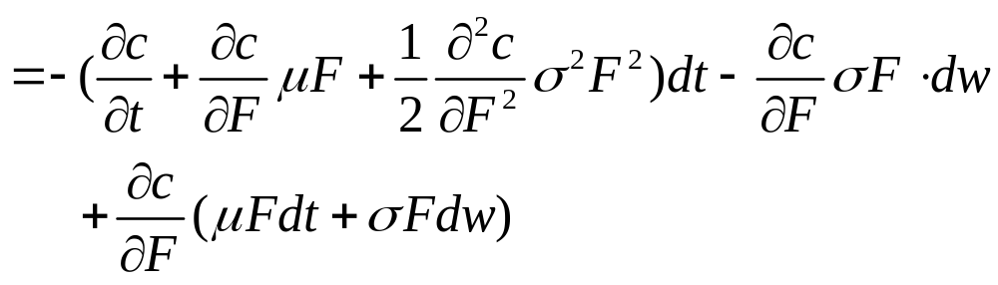
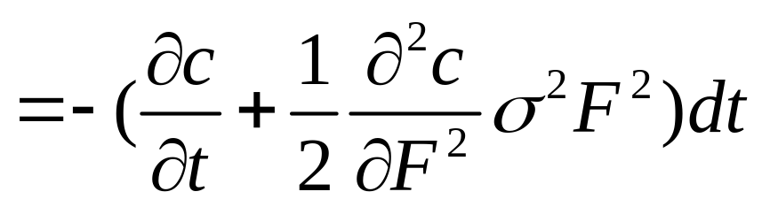
它表明在dt下，组合不含有随机项，因此它是无风险的组合。

Slide 17
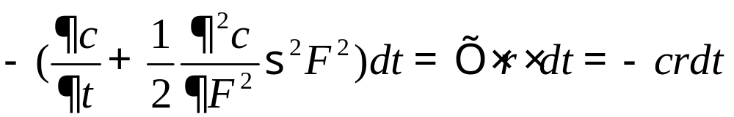
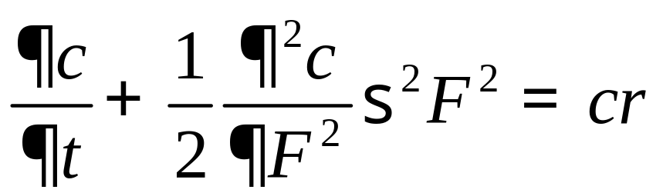
所以，求解期货买权的偏微分方程为
对比Merton微分方程

Slide 18
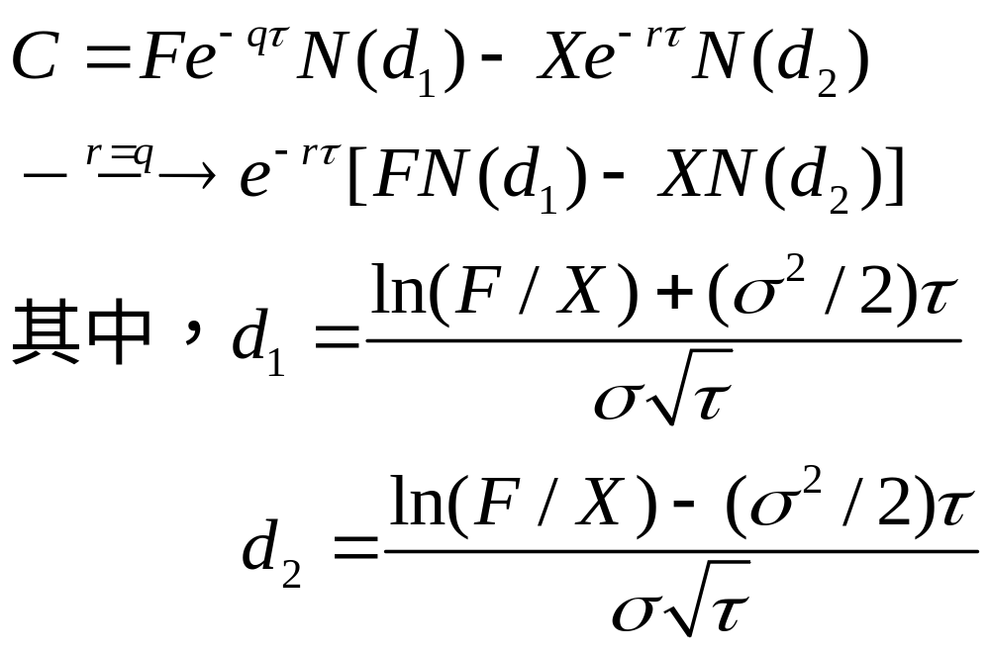
期货期权的偏微分方程，实际上是r＝q时的Merton方程，变量代换后，我们有

Slide 19
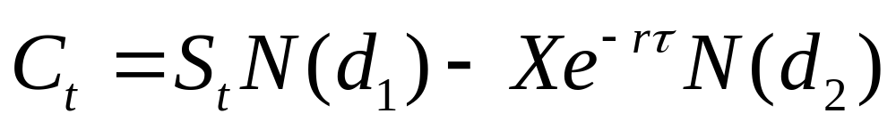
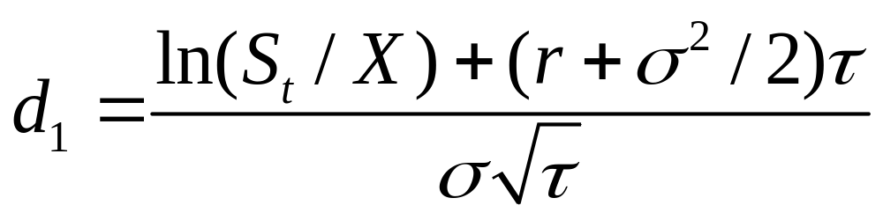
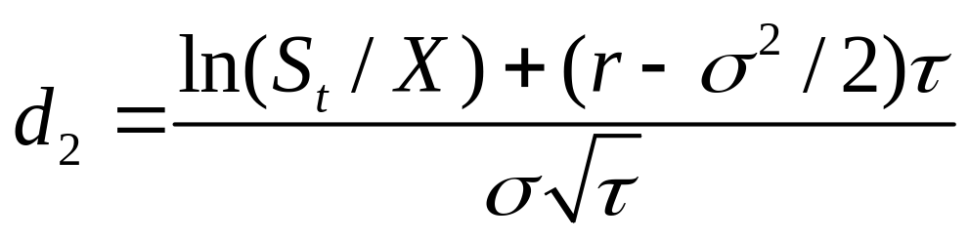
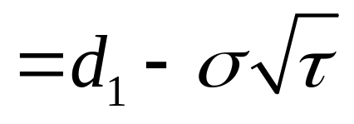
其中

